Slide 1
PEMBERIAN NUTRISI ENTERAL PASIEN GERIATRI
Anugrah Novianti, SGz, M.Gizi
PROGRAM STUDI ILMU GIZI
FAKULTAS ILMU-ILMU KESEHATAN

Slide 2
Nutrisi enteral adalah pemberian makanan langsung ke dalam saluran cerna (lambung, duodenum atau jejunum) melalui selang, kateter atau stoma.

Slide 3
INDIKASI PEMBERIAN
Pasien dengan saluran pencernaan yang tidak berfungsi baik :
Asupan gizi oral < 60 % u/ 7 hari
Pasien AIDS/HIV (malnutrisi),
Kaheksia pada pasien jantung/kanker,
Penurunan kesadaran atau koma,
Disfagia/obstruksi esofagus
Anoreksia pada infeksi berat/kronis,
Pembedahan/kanker pada kepala dan leher
Hipermetabolik (luka bakar,trauma,infeksi HIV)
Inflamasi usus/penyakit Crohn, pankreatitis

Slide 4
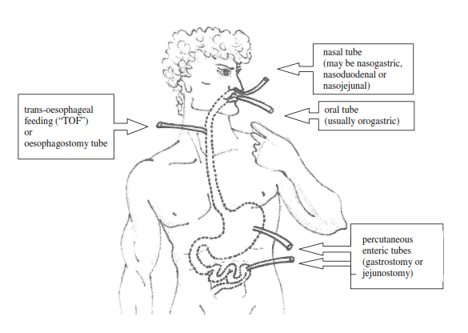
ROUTE OF ENTERAL FEEDING
DAA, 2011

Slide 5
Pemberian makan melalui NGT direkomendasikan untuk terapi enteral yang berlangsung dalam jangka waktu pendek (2-3 minggu).
Pada pasien lansia bisa lebih lama dari 4 minggu, PEG lebih direkomendasikan

Slide 6
Kontraindikasi Pemberian Nutrisi Enteral Lansia
Hiperemesis yang tidak terkontrol obat
Perdarahan saluran cerna akut
Fistula saluran cerna tengah (duodenum sampai pertengahan kolon transversum) yang high output ( > 500 ml per 24 jam)
Pankreatitis akut
Ileus
Obstruksi saluran cerna
Perforasi salurna cerna
Gangguan absorpsi dan motilitas saluran cerna yang tidak memungkinkan pemberian nutrisi enteral
Hemodinamik tidak stabil

Slide 7
Jenis Makanan Enteral
Formula Rumah Sakit (blenderized) :
makanan yang dibuat dari beberapa bahan makanan yang diracik dan dibuat sendiri dengan menggunakan blender. Perlu diperhatikan masalah kontaminasi, keamanan dan osmolaritasnya.
Formulasi Komersial :
Polimerik → mengandung protein utuh untuk pasien dengan fungsi GI tract normal atau hampir normal
Oligomerik → diet dibuat dengan formula khusus dalam bentuk susu elemental. Diet ini mengandung asam amino dan lemak MCT yang langsung diserap usus.
Diet enteral khusus untuk : sirosis, diabetes mellitus, gagal ginjal dan kondisi medis yang memerlukan diet tinggi protein

Slide 8
Teknik Pemberian Makanan Enteral
Intermitten Feeding
Volume cairan antara 250 – 400 ml
Waktu pemberian 30 menit
Pemberian yang berlebihan menimbulkan keluhan*
Resiko aspirasi bila pemberian dengan volume besar dan waktu yang singkat
Continuous Feeding
Didistribusikan secara perlahan dan konstan (mulai 15 – 50 ml/jam)
Waktu pemberian 8 – 24 jam
Baik untuk pasien hipermetabolik
Diperlukan pump untuk menjamin akurasi dan konsistensi
Harga lebih mahal

Slide 9
Teknik Pemberian Makanan Enteral
Bolus Feeding
Menggunakan syringe pump dalam waktu 15 – 60 menit dengan interval reguler (jeda waktu tertentu, disesuaikan dengan kapasitas lambung dan jumlah kalori yang diperlukan). Harus dipastikan bahwa pasien mempunyai fungsi sfingter esofagus yang baik untuk mencegah aspirasi

